Slide 1
KOMPETISI DALAM KEBAIKAN
By
Khoiruddin Daulay S.Pd.I
Q.S ALMAIDAH AYAT :48

Slide 2
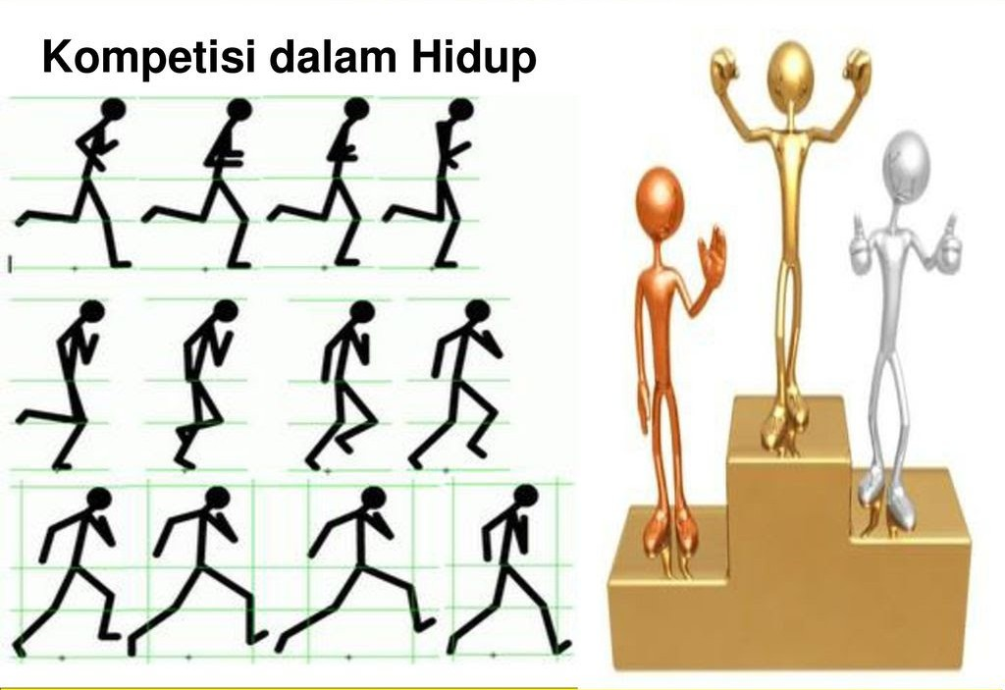
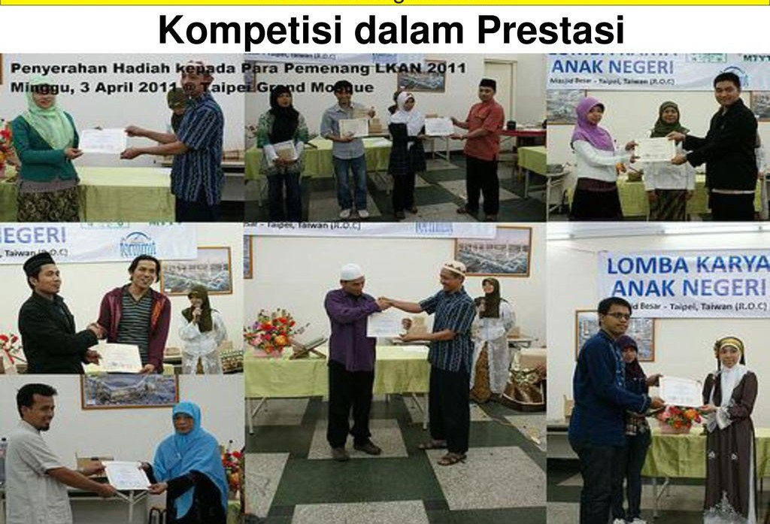
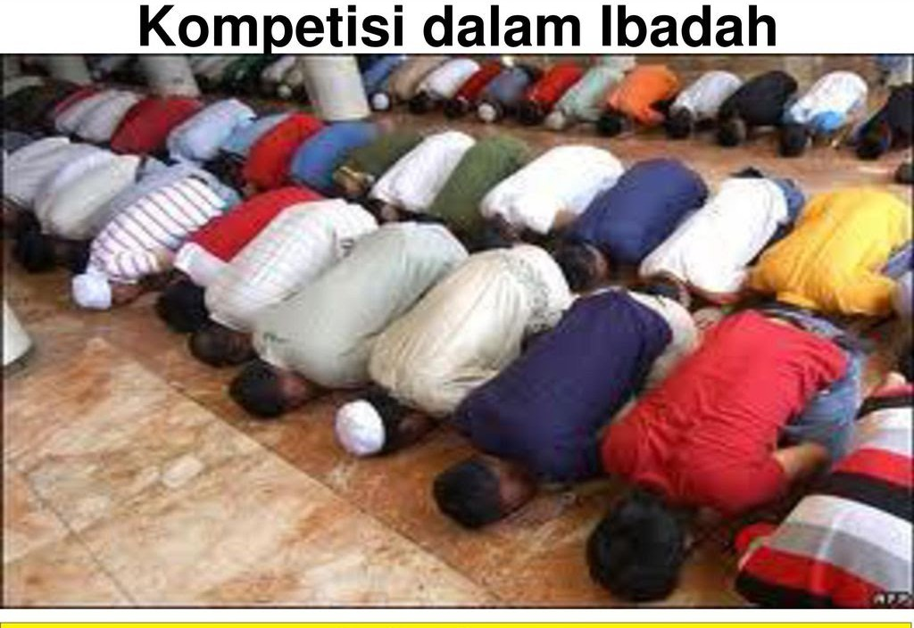

Slide 3
Kompetisi Dalam Kebaikan
Berlomba-lomba dalam kebaikan atau yang dikenal dengan istilah fastabiqul khairat adalah sebuah keadaan untuk dapat meningkatkan nilai ketaqwaan kepada Allah Swt, dengan melakukan berbagai kebaikan. Berlomba kepada kebaikan mengandung ajakan agar seseorang berusaha dan bersemangat menjadi orang pertama yang berbuat kebaikan. Kebaikan hendaknya dilakukan dengan tekad yang teguh dan terus-menerus.
Dalam riwayat banyak disebutkan bahwa para sahabat saling berlomba dalam kebaikan, misalnya dalam bersedekah kepada fakir miskin dan melakukan amal sunnah seperti shalat malam.

Slide 4
Q.S Al-Maidah Ayat 48.
وَاَنۡزَلۡنَاۤ اِلَيۡكَ الۡكِتٰبَ بِالۡحَـقِّ مُصَدِّقًا لِّمَا بَيۡنَ يَدَيۡهِ مِنَ الۡكِتٰبِ وَمُهَيۡمِنًا عَلَيۡهِ‌ فَاحۡكُمۡ بَيۡنَهُمۡ بِمَاۤ اَنۡزَلَ اللّٰهُ وَلَا تَتَّبِعۡ اَهۡوَآءَهُمۡ عَمَّا جَآءَكَ مِنَ الۡحَـقِّ‌ؕ لِكُلٍّ جَعَلۡنَا مِنۡكُمۡ شِرۡعَةً وَّمِنۡهَاجًا ‌ؕ وَلَوۡ شَآءَ اللّٰهُ لَجَـعَلَـكُمۡ اُمَّةً وَّاحِدَةً وَّلٰـكِنۡ لِّيَبۡلُوَكُمۡ فِىۡ مَاۤ اٰتٰٮكُمۡ فَاسۡتَبِقُوا الۡخَـيۡـرٰتِ‌ؕ اِلَى اللّٰهِ مَرۡجِعُكُمۡ جَمِيۡعًا فَيُنَبِّئُكُمۡ بِمَا كُنۡتُمۡ فِيۡهِ تَخۡتَلِفُوۡنَۙ
Artinya :
Dan Kami telah turunkan kepadamu Al Quran dengan membawa kebenaran, membenarkan apa yang sebelumnya, yaitu kitab-kitab (yang diturunkan sebelumnya) dan batu ujian terhadap kitab-kitab yang lain itu; maka putuskanlah perkara mereka menurut apa yang Allah turunkan dan janganlah kamu mengikuti hawa nafsu mereka dengan meninggalkan kebenaran yang telah datang kepadamu. Untuk tiap-tiap umat diantara kamu, Kami berikan aturan dan jalan yang terang. Sekiranya Allah menghendaki, niscaya kamu dijadikan-Nya satu umat (saja), tetapi Allah hendak menguji kamu terhadap pemberian-Nya kepadamu, maka berlomba-lombalah berbuat kebajikan. Hanya kepada Allah-lah kembali kamu semuanya, lalu diberitahukan-Nya kepadamu apa yang telah kamu perselisihkan itu, (Q.S Al-Maidah :48)

Slide 5
Kandungan Q.S Al-Maiadah Ayat 48
Al-Qur’an adalah kitab suci yang diturnkan kepada Nabi Muhammad Saw, dengan membawa kebenaran yang hakiki
Al-Qur’an memerintahkan kepada manusia untuk memutuskan perkara-perkara yang dihadapinya berpedoman kepada kitab-kitab yang telah diturunkannya.
Manusia dilarang untuk mempertrurutkan hawa nafsunya.
Umat manusia dianjurkan untuk berlomba-lomba dalam berbuat kebaikan.
Apabila terjadi perselisihan tentang suatu masalah , hendaklah diputuskan dengan dasar kitab Allah yaitu Al-Qur’an

Slide 6
Menurut tafsir al-Misbah, Q.S. al-Maidah/5: 48 mengandung pesan-pesan mulia diantaranya:
Al-Qur’an diturunkan oleh Allah Swt. dengan haq (kebenaran)
Kitab Al-Qur’an berfungsi membenarkan kitab-kitab sebelumnya
Kitab suci Al-Qur’an juga menjadi pengawas, pemelihara, penjaga kitab-kitab terdahulu dan menjadi tolok ukur kebenaran terhadapnya, serta menjadi saksi untuk keabsahannya.
Tiap-tiap umat memiliki aturan (syariat) yang akan menuntunnya menuju kebahagiaan abadi.
Umat Islam diperintahkan untuk berlomba-lomba dengan sungguh sungguh dalam berbuat kebaikan, dan menghindari perdebatan yang tidakperlu hingga menghabiskan waktu sia-sia.

Slide 7
Kriteria Perbuatan Baik atau Amal Sholeh.
Adanya niat yang ikhlas karena Allah SWT.
Benar dalam melaksanakannya, sebagaimana yang telah ditentukan oleh Allah SWT dan Rasul-Nya.
Bertujuan hanya mencari ridha Allah SWT.
Macam-macam Perbuatan Baik atau Amal Sholeh.
Perbuatan baik atau amal sholeh yang berkaitan dengan Allah SWT.
Perbuatan baik atau amal sholeh yang berkaitan dengan diri sendiri.
Perbuatan baik atau amal sholeh yang berkaitan dengan sesama.
Perbuatan baik atau amal sholeh yang berkaitan dengan lingkungan.

Slide 8
Ada beberapa alasan mengapa kita diperintahkan untuk berlomba-lomba dalam kebaikan antara lain sebagai berikut:
Bahwa melakukan kebaikan tidak bisa ditunda-tunda, dan harus segera dikerjakan.
Untuk berbuat baik hendaknya saling memotivasi dan saling tolong-menolong, oleh karena itu ,kita perlunya berkolaborasi atau kerjasama.
Bahwa kesigapan melakukan kebaikan harus didukung dengan kesungguhan.
وَتَعَاوَنُوا عَلَى الْبِرِّ وَالتَّقْوَىٰ ۖ وَلَا تَعَاوَنُوا عَلَى الْإِثْمِ وَالْعُدْوَانِ
“Dan tolong menolonglah kamu dalam mengerjakan kebajikan , dan jangan tolong menolong dalam berbuat dosa dan permusuhan...” (Q.S Al-Maidah/5:2)

